Slide 1
Érettségi követelmények

Slide 2
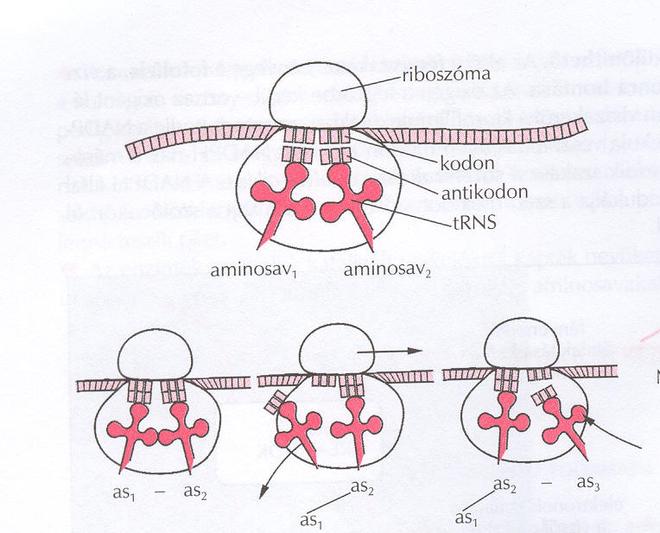
Fehérjeszintézis
Szükség van:
- információ: DNS
- építőelemek: aminosavak
- táplálékkal felvett fehérjékből
- sejt fehérjéinek lebontásából
- helyszín: riboszómák
- szállító-RNS molekulák (t-RNS)
- információs-RNS (m-RNS)molekulák

Slide 3
Információáramlás iránya:
3 bázis határoz meg 1 aminosavat !!!
DNS aktív szál
m-RNS
t-RNS
fehérje

Slide 4
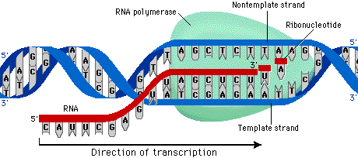
Fehérjeszintézis folyamata
a DNS egy szakaszáról (gén) mRNS készül,
a DNS nukleotidsorrendje az mRNS nukleotidsorrendjére íródik, ez a folyamat az átírás= transzkripció, az RNS szintéziskor valósul meg
a fehérje szintéziskor a mRNS nukleonid sorrendjének lefordítása történik a fehérje aminosav sorrendjének a nyelvére, ez a folyamat a lefordítás = transzláció

Slide 5
Az átírás és a fehérjeszintézis vázlata a prokarióta és az eukarióta sejtekben:
Prokarióta: átírás és a fehérjeszintézis folyamata térben és időben sem különül el egymástól.
Eukarióta:
Átírás: sejtmagban
Átfordítás: sejtplazma riboszómáin
A kétféle sejttípus anyagcserefolyamatai, azok szabályozása emiatt lényeges eltéréseket mutat.

Slide 6
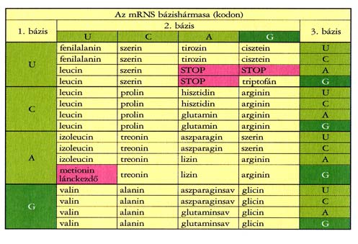
Genetikai kód
bázis hármasok (tripletek) összessége
bázishármasok fajtái:
Kód: DNS bázishármasai
kodon: mRNS bázishármasai
Antikodon: tRNS bázishármasai
a genetikai kódrendszer jellemzői:
univerzális (Jelentősége: egy GMO baktériumsejt emberi fehérje előállítására is képes pl. inzulin előállításra
Degenerált (egy AS-nak többféle kódja van)
vesszőmentes (kihagyásmentes)
átfedésmentes

Slide 7
A fehérjéket az alapegységekből enzimek kapcsolják össze megfelelő sorrendben:
Információ
a DNS aktív szálán nukleotidhármasokban található megy
(bázistripletekben)
átírás (transzkripció) mRNS-re
(hírvivő RNS)
az mRNS elszállítja az információt
a riboszómák felszínére
(a fehérjeszintézis helyszíneire)
az aktivált aminosavakat a tRNS-ek szállítják
a riboszómákhoz
64 antikodon
61 aminosavat jelez, (ebből 1. a startjel = lánckezdő aminosav jel), 3 stopjel =lánczáró
mRNS nukleotidsorrendjének átfordítása = transzlációja az fehérjék aminosavsorrendjének nyelvére – ezt a tRNS végzi
A tRNS az mRNS kodonjainak megfelelő aminosavakat hordoz az aminosavak a megfelelő sorrendben peptidkötésekkel kapcsolódnak össze
kialakul a polipeptidlánc
kód
kodon
antikodon

Slide 8
A fehérjéket az alapegységekből ……………………….. kapcsolják össze megfelelő sorrendben:
Információ
a DNS aktív szálán ……………………………. található meg
(bázistripletekben)
átírás (………………………….) ………………………-re
(hírvivő RNS)
az mRNS elszállítja az információt
a/az……………………………………….. felszínére
(a fehérjeszintézis helyszíneire)
az aktivált aminosavakat a ………..-ek szállítják
a riboszómákhoz
64 antikodon
61 aminosavat jelez, (ebből 1. a startjel = lánckezdő aminosav jel), 3 stopjel =lánczáró
mRNS nukleotidsorrendjének átfordítása = …………………………….. az fehérjék aminosavsorrendjének nyelvére – ezt a tRNS végzi
A tRNS az mRNS kodonjainak megfelelő aminosavakat hordoz az aminosavak a megfelelő sorrendben ……………………………………. kapcsolódnak össze
kialakul a ………………………………………………

